Slide 1

Struts2深入

Slide 2
目标
掌握struts.xml文件主要元素的配置
掌握Action的实现方式
掌握Action对ActionContext的访问方式
掌握Action对Servlet API的访问方式
掌握Action的配置方式及通配符配置
掌握处理结果的流程
掌握利用通配符动态配置result
掌握dispatcher、redirect和redirectAction等结果类型的使用
掌握Struts2的异常处理机制及配置方式
-<number>-

Slide 3
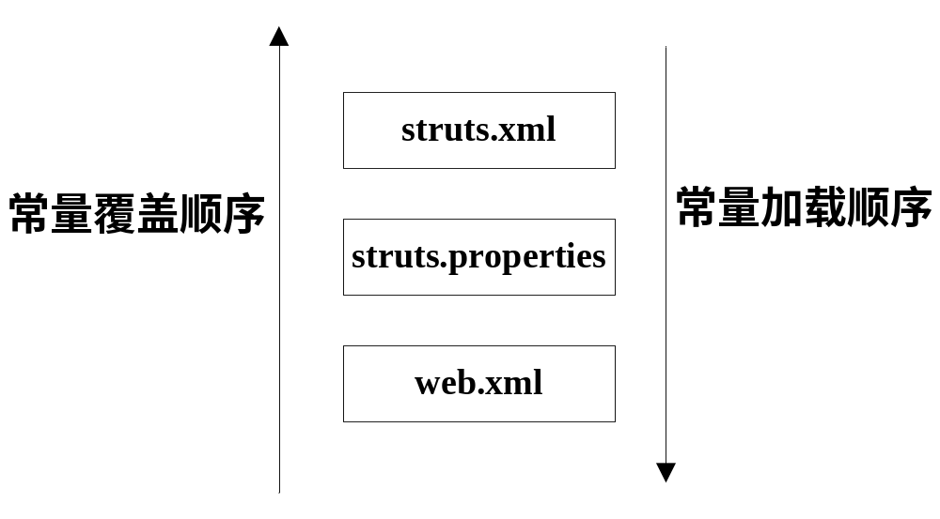
常量配置
在struts.properties文件中配置
在struts.xml文件中配置
在web.xml文件中配置
示例：3.1
-<number>-

Slide 4
包配置
Struts2中每个包就是由若干个Action、拦截器和拦截器引用组成的集合
Struts2框架通过包来管理Action和拦截器等核心组件。使用包的好处就是把一组逻辑相关的Action和拦截器等组件组织在一起，从而便于管理
<struts>
<!-- 配置了一个name为login的包,该包继承了struts-default包 -->
<package name="login" extends="struts-default">
......
</package>
</struts>
-<number>-

Slide 5
命名空间配置
命名空间用来解决Action名称冲突的问题
<struts>
<!-- 配置一个name为p1的包,命名空间为“/admin” -->
<package name="p1" extends="struts-default" namespace="/admin">
<action name="login" class="com.dh.ch03.action.LoginAction">
<result name="error">/error.jsp</result>
<result>/success.jsp</result>
</action>
</package>
<!-- 配置一个name为p2的包,命名空间默认-->
<package name="p2" extends="struts-default">
<action name="login" class="com.dh.ch03.action.LoginAction">
<result name="error">/error.jsp</result>
<result>/success.jsp</result>
</action>
</package>
</struts>
-<number>-

Slide 6
包含配置
Struts2允许将配置文件分解成多个文件，利用struts.xml文件来包含其他的配置文件，从而使得配置文件更具有可读性和可维护性。
<struts>
<!-- 管理员模块 -->
<include file="bookshop-admin.xml" />
<!-- 用户管理 -->
<include file="bookshop-user.xml" />
<!-- 产品管理模块 -->
<include file="bookshop-product.xml" />
<!-- 购物车模块 -->
<include file="bookshop-shoppingcart.xml" />
</struts>
-<number>-

Slide 7
实现Action
POJO实现方式
  包含一个特定方法execute()，该方法没有任何参数，返回值为字符串类型
实现Action接口
  Action接口定义了SUCCESS、NONE、ERROR、INPUT和LOGIN等字符串常量，规范了execute()方法的返回值
继承ActionSupport
  提供了许多默认方法，包括获取国际化信息的方法，数据校验的方法，默认处理用户请求的方法等。是Struts2缺省的Action处理类
  示例：3.7~3.9
-<number>-

Slide 8
使用ActionContext访问Servlet API
使用ActionContext可以访问Servlet API
示例：3.10
方法 | 描述
Object get(Object key) | 该方法和HttpServletRequest的getAttribute(String name)方法类似
Map getApplication() | 返回一个Map对象，该对象模拟了Web应用对应的ServletContext对象
ActionContext getContext() | 获取系统的ActionContext对象
Map getParameters() | 获取所有的请求参数，类似于调用HttpServletRequest对象的getParameterMap()方法
Map getSession() | 返回一个Map对象，该对象模拟了HttpSession对象
void setApplication(Map application) | 直接传入一个Map对象，将该Map对象中的key-value对转换成application的属性名和属性值
void setSession(Map session) | 直接传入一个Map对象，将该Map对象里的key-value对转换成session的属性名和属性值
-<number>-

Slide 9
直接访问Servlet API - 1
方式1：实现Struts2提供的接口
示例：3.11
接口 | 描述
ServletContextAware | 实现该接口的Action可以直接访问web应用的ServletContext对象
ServletRequestAware | 实现该接口的Action可以直接访问用户请求的HttpServletRequest对象
ServletResponseAware | 实现该接口的Action可以直接访问服务器响应的HttpServletResponse对象
-<number>-

Slide 10
直接访问Servlet API - 2
方式2：使用ServletActionContext辅助类
方法 | 描述
static PageContext getPageContext() | 取得web应用的PageContext对象
static HttpServletRequest getRequest() | 取得web应用的HttpServletRequest对象
static HttpServletResponse getResponse() | 取得web应用的HttpServletResponse对象
static ServletContext getServletContext() | 取得web应用的ServletContext对象
-<number>-

Slide 11
配置Action
在struts.xml中配置Action
示例 3.12
<package name="counter" extends="struts-default">
<!-- 配置处理请求的Action，
其实现类为com.dh.ch03.action.CounterAction -->
<action name="counter"
class="com.dh.ch03.action.CounterAction">
<result name="success">/counter.jsp</result>
</action>
</package>
-<number>-

Slide 12
动态方法调用
DMI（Dynamic Method Invocation，动态方法调用）
  以“actionName!methodName.action”的形式来访问Action
  如“reg!del.action”表示访问name属性为“reg”的Action中的del()方法
示例 3.12
-<number>-

Slide 13
通配符配置
在struts.xml中使用通配符配置Action
示例 3.13
<struts>
<!-- 演示通配符的使用方法 -->
<package name="user" extends="struts-default">
<action name="*user"
class="com.dh.ch03.action.UserAction"
method="{1}">
<result name="success">/success.jsp</result>
<result name="del">/del.jsp</result>
<result name="edit">/edit.jsp</result>
</action>
</package>
</struts>
-<number>-

Slide 14
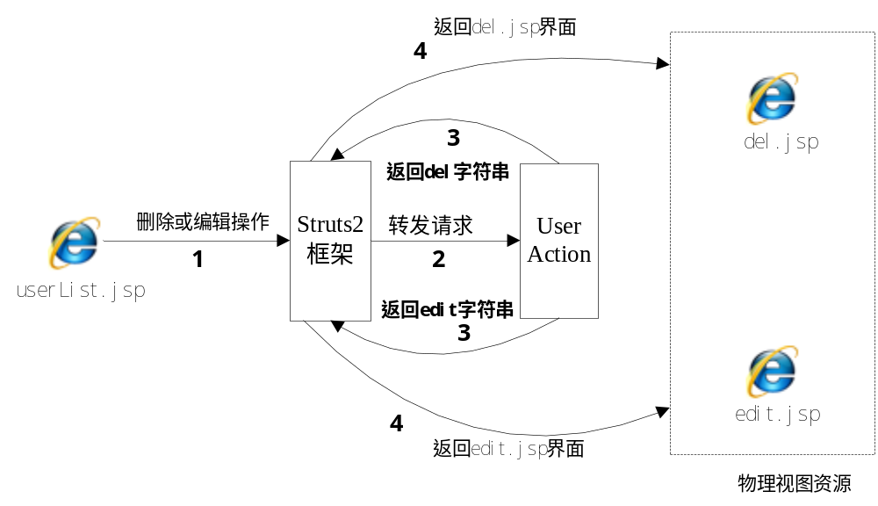
Struts2结果处理流程
-<number>-

Slide 15
result配置
局部结果：<result>元素作为<action>元素的子元素
全局结果：<result>元素作为<global-results>元素的子元素
<package name="test" extends="struts-default">
<action name="login" class="com.dh.ch03.action.LoginAction">
<result name="success" type="dispatcher">
/welcome.jsp
</result>
</action>
</package>
<package name="test" extends="struts-default">
<global-results>
<result>/welcome.jsp </result>
</global-results>
......Action配置
</package>
-<number>-

Slide 16
result类型
<result>元素使得逻辑视图和物理视图之间产生映射关系
结果类型 | 描述
chain结果类型 | 用于进行Action链式处理
chart结果类型 | 用于整合JFreeChart技术
dispatcher结果类型 | 用于整合JSP技术
freemarker结果类型 | 用于整合FreeMarker技术
httpheader结果类型 | 用于控制特殊的HTTP行为
jasper结果类型 | 用于整合JasperReport报表技术
jsf结果类型 | 用于整合JSF技术
redirect结果类型 | 用于重定向到其他URL
redirectAction结果类型 | 用于重定向到其他的Action
stream结果类型 | 用于向浏览器返回InputStream，一般用于文件下载
tiles结果类型 | 用于整合Tiles技术
velocity结果类型 | 用于整合Velocity技术
xslt结果类型 | 用于整合XML/XSLT技术
plainText结果类型 | 用于显示某个页面的源代码
默认类型是dispatcher
示例：3.14
-<number>-

Slide 17
动态result
动态result可以根据请求来动态的决定实际视图资源
示例 3.D.8
<action name="*user" class="com.dh.ch03.action.UserAction"
method="{1}">
<result>/{1}.jsp</result>
</action>
-<number>-

Slide 18
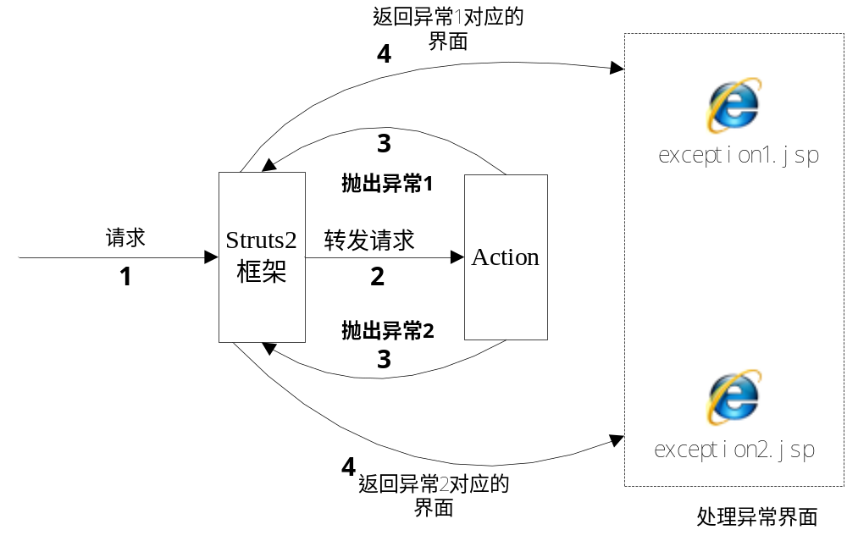
异常处理
-<number>-

Slide 19
异常配置
Struts2的异常处理是通过在struts.xml中配置<exception-mapping>元素来完成的，配置该元素时需要指定两个属性：
  exception：指定Action出现的异常所映射的异常类型
  result：指定Action抛出异常时，系统转入该属性值对应的action或者global-results中配置的result元素
根据<exception-mapping>元素出现位置的不同，异常映射又分为两种：
  局部异常映射：将<exception-mapping>元素作为<action>元素的子元素配置
  全局异常映射：将<exception-mapping>元素作为<global-exception-mappings>元素的子元素配置
  示例：3.16
-<number>-

Slide 20
小结
Struts2框架以配置文件的方式来管理核心组件，允许方便的扩展组件
在struts.xml文件中通过配置常量来改变框架的默认行为
Struts2的包就是若干个Action、拦截器、拦截器引用组成的集合
通过命名空间的配置，可以在Struts2配置Action的过程中避免重名的问题
通过<include>元素在struts.xml文件中包含其他配置文件
Struts2中的Action是一个普通的Java类，该类通常包含一个execute()方法，该方法没有任何参数，只返回一个字符串类型值
Struts2中的Action可以通过ActionContext类访问Servlet API
配置Action就是让Struts2容器知道该Action的存在，并且能够调用该Action来处理用户请求
Action处理完请求后通常会返回逻辑视图名，必须在struts.xml文件中完成逻辑视图和物理视图资源的映射，才能让系统跳转到实际的视图资源
dispatcher、redirect和redirectAction是常用的结果类型，配置result时，如果没有指定result的name和type属性，name属性值默认为success，而type属性值默认为dispatcher。
Struts2的异常处理机制是通过在struts.xml文件中配置<exception-mapping>元素来完成的，配置该元素时，需要指定exception和result两个属性
-<number>-

Slide 21

谢 谢
Thanks for listening.

